Slide 1
VÀO RA TRÊN TỆP
Học viện Công nghệ Bưu chính Viễn thông
Khoa Công nghệ thông tin
NGÔN NGỮ LẬP TRÌNH C++
Nguyễn Thị Bích Nguyên
ntbichnguyen@gmail.com

Slide 2
NỘI DUNG
4.1. Định nghĩa tệp dữ liệu
  4.1.1 Tệp văn bản
  4.1.2 Tệp nhị phân
4.2. Khai báo biến tệp
4.3. Tệp văn bản
  3.3.1 Ghi tệp văn bản bằng “<<”
  3.3.2 Đọc dữ liệu từ tệp văn bản bằng “>>”
4.4. Tệp nhị phân
  3.4.1. Ghi vào tệp nhị phân bằng Write
  3.4.2. Đọc dữ liệu từ tệp nhị phân bằng Read
4.5. Con trỏ tệp tin
  4.5.1 Khái niệm
  4.5.2 Truy nhập vị trí hiện tại của con trỏ tệp
  4.5.3 Dịch chuyển con trỏ tệp
4.6 Bài tập

Slide 3
TỆP DỮ LIỆU
Trong C++, khi thao tác với một tệp dữ liệu, cần thực hiện tuần tự theo các bước như sau:
  Mở tệp tin.
  Thực hiện các thao tác đọc, ghi trên tệp tin đang mở.
  Đóng tệp tin.

Slide 4
TỆP DỮ LIỆU
Để thực hiện các thao tác liên quan đến tệp dữ liệu, C++ cung cấp một thư viện <fstream> chứa các lớp và các hàm phục vụ cho các thao tác này.
#include<fstream>

Slide 5
KHAI BÁO BIẾN TỆP
Trong C++, khi khai báo một biến tệp, đồng thời ta sẽ mở tệp tương ứng theo cú pháp tổng quát bằng cách dùng kiểu fstream như sau:
fstream <Tên biến tệp>(<Tên tệp>, <Chế độ mở tệp>);

Slide 6
KHAI BÁO BIẾN TỆP
Trong đó:
Tên biến tệp: Có tính chất như một tên biến thông thường, nó sẽ được dùng để thực hiện các thao tác với tệp gắn với nó. Tên biến tệp cũng phải tuân thủ theo quy tắc đặt tên biến trong C++.
Tên tệp: Là tên tệp dữ liệu mà ta cần thao tác trên nó.
Chế độ mở tệp: Là các hằng kiểu bít đã được định nghĩa sẵn bởi C++. Nó chỉ ra rằng ta đang mở tệp tin ở chế độ nào: đọc hoặc ghi, hoặc cả đọc lẫn ghi.

Slide 7
KHAI BÁO BIẾN TỆP
Ví dụ, khai báo:
fstream myFile(“abc.txt”, ios::in);
Là khai báo một biến tệp, có tên là myFile, dùng để mở tệp tin có tên là abc.txt và tệp tin này được mở ở chế độ để đọc dữ liệu (bít chỉ thị ios::in).

Slide 8
KHAI BÁO BIẾN TỆP
Lưu ý:
Tên tệp tin có dạng một chuỗi kí tự, nếu khai báo tên tệp có đường dẫn thư mục “\” thì mỗi dấu “\” phải được viết thành “\\” để tránh bị nhầm lẫn với các kí tự đặc biệt trong C như “\n”, “\d”…
Ví dụ, muốn mở một tệp tên là abc.txt trong thư mục myDir để đọc, ta phải khai báo như sau:
fstream myFile(“myDir\\abc.txt”, ios::in);

Slide 9
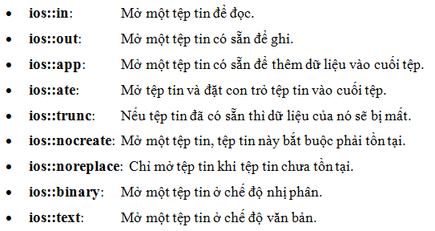
KHAI BÁO BIẾN TỆP
Các chế độ mở tệp tin:

Slide 10
KHAI BÁO BIẾN TỆP
Lưu ý:
Khi muốn mở một tệp tin đồng thời ở nhiều chế độ khác nhau, ta kết hợp các bít chỉ thị tương ứng bằng phép toán hợp bít “|”.
Ví dụ, muốn mở một tệp tin abc.txt để đọc (ios::in) đồng thời với để ghi (ios::out) dưới chế độ văn bản (ios::text), ta khai báo như sau:
fstream myFile (“abc.txt”, ios::in | ios::out | ios::text);

Slide 11
TỆP VĂN BẢN
Để mở một tệp tin dưới chế độ văn bản, ta dùng cú pháp sau:
  fstream <Tên biến tệp> (<Tên tệp>, ios::text);
Khi đó, các thao tác đọc, ghi trên biến tệp được thực hiện theo đơn vị là các từ, được phân cách bởi dấu trống (space bar) hoặc dấu xuống dòng (enter).

Slide 12
TỆP VĂN BẢN
Ví dụ, muốn mở tệp tin baitho.txt dưới chế độ văn bản, ta khai báo như sau:
fstream myBaiTho(“baitho.txt”, ios::text);

Slide 13
TỆP NHỊ PHÂN
Để mở một tệp tin dưới chế độ nhị phân, ta dùng cú pháp sau:
fstream <Tên biến tệp>(<Tên tệp>, ios::binary);
Khi đó, các thao tác đọc, ghi trên biến tệp được thực hiện theo đơn vị byte theo kích thước các bản ghi (cấu trúc) được ghi trong tệp.

Slide 14
TỆP NHỊ PHÂN
Ví dụ, muốn mở tệp tin baitho.txt dưới chế độ nhị phân, ta khai báo như sau:
fstream myBaiTho(“baitho.txt”, ios::binary);

Slide 15
GHI TỆP VĂN BẢN BẰNG “<<”
Các bước thực hiện để ghi dữ liệu vào một tệp tin như sau:
Mở tệp tin theo chế độ để ghi bằng đối tượng ofstream (mở tệp tin chỉ để ghi):
  ofstream <Tên biến tệp>(<Tên tệp tin>, ios::out);
Ghi dữ liệu vào tệp bằng thao tác “<<”:
  <Tên biến tệp> << <Dữ liệu>;
Đóng tệp tin bằng lệnh close():
  <Tên biến tệp>.close();

Slide 16
GHI TỆP VĂN BẢN BẰNG “<<”
Chương trình sau minh hoạ việc ghi dữ liệu vào tệp tin:
Tên tệp tin được người dùng tự nhập vào từ bàn phím.
Chương trình sẽ ghi vào tệp các kí tự do người dùng gõ vào từ bàn phím, mỗi kí tự được phân cách nhau bởi dấu trống (space bar).
Chương trình dừng lại khi người dùng nhập kí tự ‘e’. Và tệp tin được kết thúc bằng một dấu xuống dòng “endl”.

Slide 17
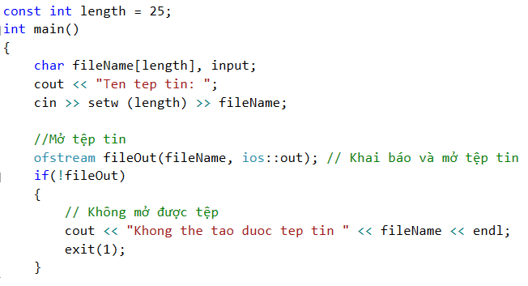
GHI TỆP VĂN BẢN BẰNG “<<”
Chương trình sau minh hoạ việc ghi dữ liệu vào tệp tin:

Slide 18
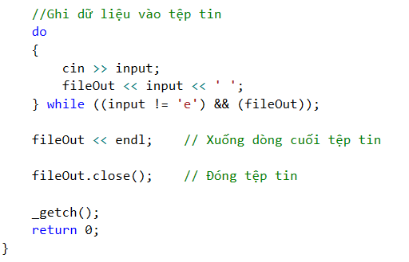
GHI TỆP VĂN BẢN BẰNG “<<”
Chương trình sau minh hoạ việc ghi dữ liệu vào tệp tin:

Slide 19
ĐỌC DỮ LIỆU TỪ TỆP
VĂN BẢN BẰNG “>>”
Các bước thực hiện để đọc dữ liệu từ một tệp tin như sau:
Mở tệp tin theo chế độ để đọc bằng đối tượng ifstream (mở tệp tin chỉ để đọc):
  ifstream <Tên biến tệp>(<Tên tệp tin>, ios::in);
Đọc dữ liệu từ tệp bằng thao tác “>>”:
  <Tên biến tệp> >> <Biến dữ liệu>;
Đóng tệp tin bằng lệnh close():
  <Tên biến tệp>.close();

Slide 20
ĐỌC DỮ LIỆU TỪ TỆP
VĂN BẢN BẰNG “>>”
Chương trình sau minh hoạ việc đọc dữ liệu từ tệp tin ra màn hình:
Tên tệp tin được người dùng tự nhập vào từ bàn phím.
Chương trình sẽ đọc các kí tự trong tệp và hiển thị ra màn hình, mỗi kí tự được phân cách nhau bởi dấu trống (space bar).
Chương trình dừng lại khi kết thúc tệp tin.

Slide 21
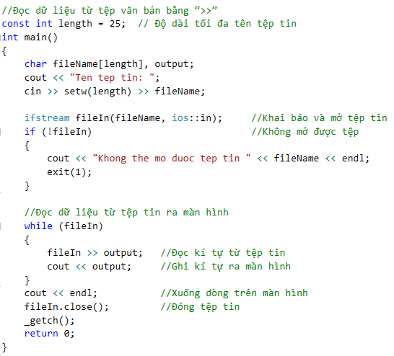
ĐỌC DỮ LIỆU TỪ TỆP
VĂN BẢN BẰNG “>>”

Slide 22
ĐỌC DỮ LIỆU TỪ TỆP
VĂN BẢN BẰNG “>>”
Chương trình sau minh hoạ việc copy toàn bộ nội dung của một tệp tin sang một tệp tin mới:
Tên tệp tin nguồn và tệp tin đích được nhập từ bàn phím bởi người dùng.
Tệp tin nguồn được mở ở chế độ đọc.
Tệp tin đích được mở ở chế độ ghi.
Đọc từng kí tự từ tệp tin nguồn và ghi ngay vào tệp tin đích.
Đóng các tệp tin khi kết thúc.

Slide 23
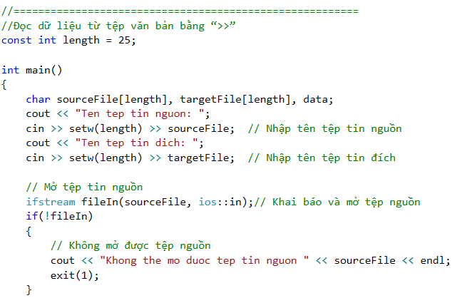
ĐỌC DỮ LIỆU TỪ TỆP
VĂN BẢN BẰNG “>>”

Slide 24
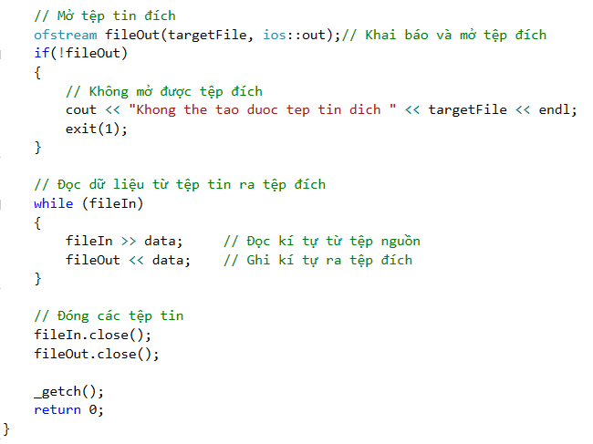
ĐỌC DỮ LIỆU TỪ TỆP
VĂN BẢN BẰNG “>>”

Slide 25
ĐỌC DỮ LIỆU TỪ TỆP
VĂN BẢN BẰNG “>>”
Lưu ý:
Tên biến tệp, sau khi dùng xong với một tệp xác định, có thể sử dụng để mở một tệp khác, với một chế độ mở tệp khác bằng phép toán open() của biến tệp.
  <Tên biến tệp>.open(<Tên tệp mới>, <chế độ mở mới>);

Slide 26
ĐỌC DỮ LIỆU TỪ TỆP
VĂN BẢN BẰNG “>>”
Lưu ý:
Ví dụ, đoạn chương trình:
  ofstream myFile(“abc.txt”, ios::out);
  … // ghi vao file abc.txt
  myFile.close();
  myFile.open(“xyz.txt”, ios::out|ios::app);
  … // Them vao cuoi file xyz.txt
  myFile.close();
Biến tệp myFile (có kiểu ofstream) dùng hai lần: một lần là dùng với tệp tin abc.txt ở chế độ mở để ghi từ đầu. Một lần khác là với tệp tin xyz.txt ở chế độ mở để ghi thêm vào cuối.

Slide 27
GHI VÀO TỆP NHỊ PHÂN BẰNG WRITE
Các bước để ghi dữ liệu vào một tệp nhị phân:
Mở tệp tin theo chế độ để ghi nhị phân bằng đối tượng fstream:
  fstream <Tên biến tệp> (<Tên tệp tin>, ios::out|ios::binary);
Ghi dữ liệu vào tệp bằng thao tác “write()”:
  <Tên biến tệp>.write(char* <Dữ liệu>,
  int <Kích thước dữ liệu>);
Đóng tệp tin bằng lệnh close():
  <Tên biến tệp>.close();

Slide 28
GHI VÀO TỆP NHỊ PHÂN BẰNG WRITE
Trong đó, thao tác write nhận 2 tham số đầu vào:
Tham số thứ nhất là con trỏ kiểu char trỏ đến vùng dữ liệu cần ghi vào tệp. Vì con trỏ bắt buộc có kiểu char nên khi muốn ghi dữ liệu có kiểu khác vào tệp, ta dùng hàm chuyển kiểu:
  reinterpret_cast<char *>(<Dữ liệu>);
Tham số thứ hai là kích cỡ dữ liệu được ghi vào tệp. Kích cỡ này được tính theo byte, nên thông thường ta dùng toán tử:
  sizeof(<Kiểu dữ liệu>);

Slide 29
GHI VÀO TỆP NHỊ PHÂN BẰNG WRITE
Lưu ý:
Khi muốn đọc, ghi các dữ liệu có cấu trúc (struct) vào tệp thì ta phải dùng ở chế độ đọc/ghi tệp nhị phân mà không thể dùng chế độ đọc/ghi ở chế độ văn bản.

Slide 30
GHI VÀO TỆP NHỊ PHÂN BẰNG WRITE
Lưu ý:
Khi đọc/ghi dữ liệu có kiểu cấu trúc, để toán tử sizeof() thực hiện chính xác thì các thành viên của cấu trúc không được là kiểu con trỏ.
Vì toán tử sizeof() đối với con trỏ chỉ cho kích cỡ của con trỏ mà không cho kích cỡ thật của vùng dữ liệu mà con trỏ trỏ tới.

Slide 31
GHI VÀO TỆP NHỊ PHÂN BẰNG WRITE
Chương trình sau minh hoạ việc ghi dữ liệu vào tệp tin nhị phân, dữ liệu là kiểu cấu trúc:
Tên tệp tin và số lượng bản ghi được người dùng tự nhập vào từ bàn phím.
Chương trình sẽ ghi vào tệp các bản ghi có cấu trúc do người dùng gõ vào từ bàn phím.

Slide 32
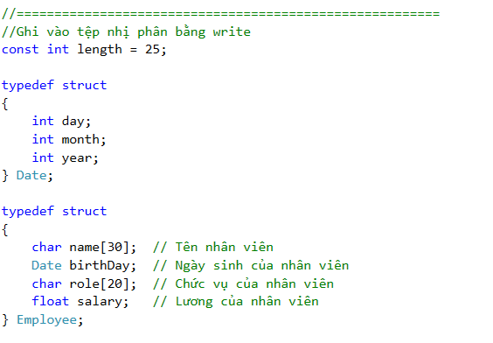
GHI VÀO TỆP NHỊ PHÂN BẰNG WRITE

Slide 33
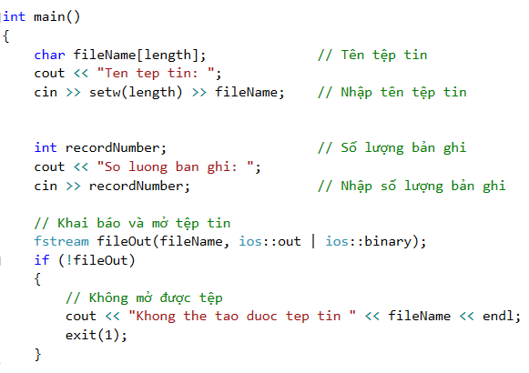
GHI VÀO TỆP NHỊ PHÂN BẰNG WRITE

Slide 34
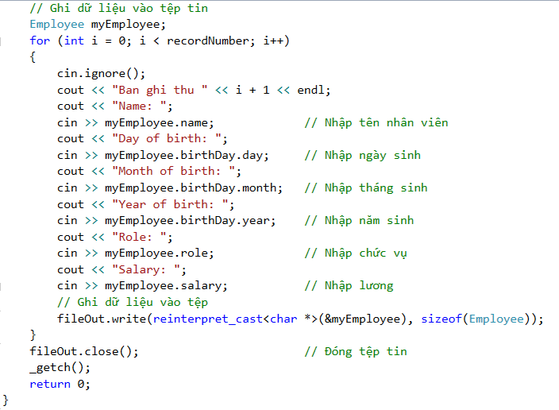
GHI VÀO TỆP NHỊ PHÂN BẰNG WRITE

Slide 35
GHI VÀO TỆP NHỊ PHÂN BẰNG WRITE

Slide 36
ĐỌC DỮ LIỆU TỪ TỆP NHỊ PHÂN BẰNG READ
Các bước đọc dữ liệu từ một tệp tin nhị phân:
Mở tệp tin theo chế độ để đọc nhị phân bằng đối tượng fstream (mở tệp tin chỉ để ghi):
  fstream <Tên biến tệp> (<Tên tệp tin>, ios::in|ios::binary);
Đọc dữ liệu từ tệp bằng thao tác “read()”:
  <Tên biến tệp>.read(char* <Dữ liệu ra>, int <Kích thước dữ liệu>);
Đóng tệp tin bằng lệnh close():
  <Tên biến tệp>.close();

Slide 37
ĐỌC DỮ LIỆU TỪ TỆP NHỊ PHÂN BẰNG READ
Chương trình sau minh hoạ việc đọc dữ liệu từ tệp tin vào biến có cấu trúc:
Tên tệp tin được người dùng tự nhập vào từ bàn phím.
Chương trình sẽ đọc các cấu trúc nhân viên trong tệp và hiển thị ra màn hình.
Chương trình dừng lại khi kết thúc tệp tin.

Slide 38
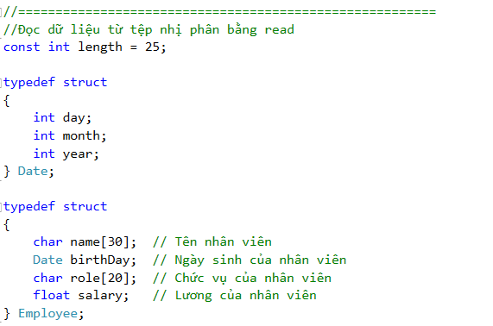
ĐỌC DỮ LIỆU TỪ TỆP NHỊ PHÂN BẰNG READ

Slide 39
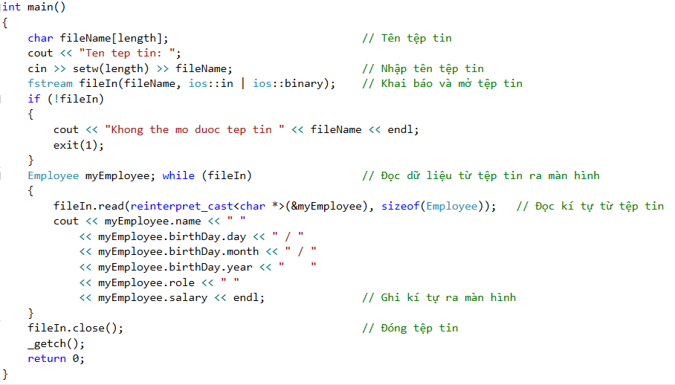
ĐỌC DỮ LIỆU TỪ TỆP NHỊ PHÂN BẰNG READ

Slide 40
CON TRỎ TỆP TIN
Con trỏ tệp tin có vai trò như một đầu đọc, trỏ vào một vị trí xác định của tệp và thao tác truy nhập tệp diễn ra tuần tự:
  Tại mỗi thời điểm, con trỏ tệp tin xác định một vị trí trên tệp mà tại đó, thao tác truy nhập tệp (đọc/ghi) được thực hiện.
  Sau thao tác truy nhập, con trỏ tệp tự động chuyển đến vị trí tiếp theo dựa vào kích thước đơn vị dữ liệu được truy nhập.

Slide 41
CON TRỎ TỆP TIN
Cách truy nhập tệp tuần tự có nhược điểm là bao giờ cũng phải bắt đầu từ đầu tệp tin, đi tuần tự cho đến vị trí cần truy nhập. Khi tệp tin có kích thước lớn thì cách truy nhập này rất tốn thời gian.
Để tránh nhược điểm này, C++ cho phép truy nhập trực tiếp đến một vị trí xác định trên tệp tin bằng các phép toán:
  Truy nhập vị trí hiện tại của con trỏ tệp tin.
  Dịch chuyển con trỏ tệp tin đến một vị trí xác định.

Slide 42
TRUY NHẬP VỊ TRÍ HIỆN TẠI CỦA CON TRỎ TỆP
Cú pháp truy nhập đến vị trí hiện thời của con trỏ tệp phụ thuộc vào kiểu biến tệp đang dùng là để đọc hay ghi.
Nếu biến tệp là kiểu mở tệp để đọc ifstream thì cú pháp là:
  <Tên biến tệp>.tellg();
Nếu biến tệp là kiểu mở tệp để ghi ofstream thì cú pháp là:
  <Tên biến tệp>.tellp();

Slide 43
TRUY NHẬP VỊ TRÍ HIỆN TẠI CỦA CON TRỎ TỆP
Chương trình sau minh hoạ việc xác định vị trí hiện thời của con trỏ tệp sau một số thao tác đọc tệp trước đó.

Slide 44
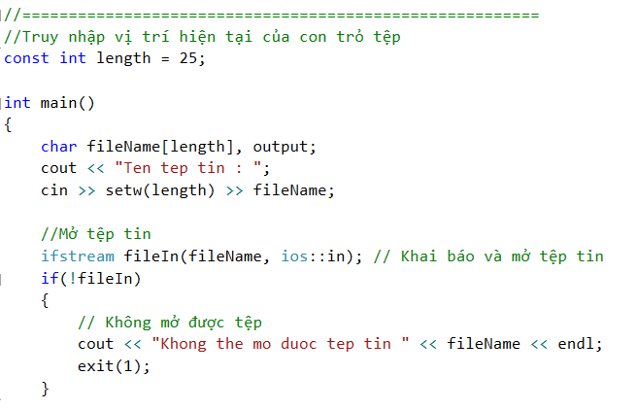
TRUY NHẬP VỊ TRÍ HIỆN TẠI CỦA CON TRỎ TỆP

Slide 45
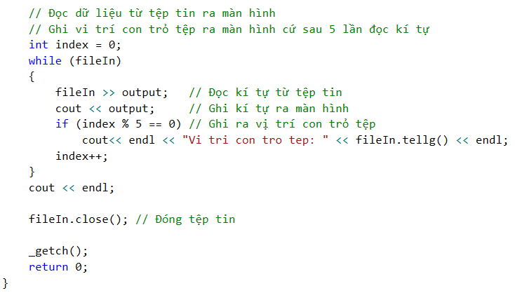
TRUY NHẬP VỊ TRÍ HIỆN TẠI CỦA CON TRỎ TỆP

Slide 46
TRUY NHẬP VỊ TRÍ HIỆN TẠI CỦA CON TRỎ TỆP
Chương trình sau minh hoạ việc xác định vị trí hiện thời của con trỏ tệp sau một số thao tác ghi vào tệp trước đó.

Slide 47
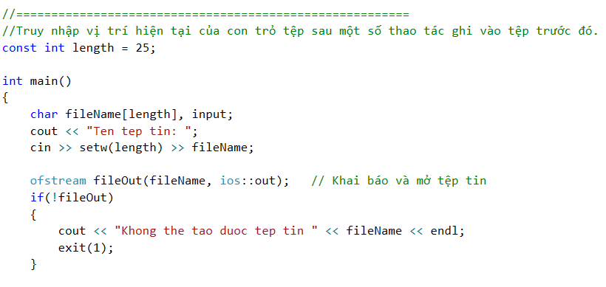
TRUY NHẬP VỊ TRÍ HIỆN TẠI CỦA CON TRỎ TỆP
Chương trình sau minh hoạ việc xác định vị trí hiện thời của con trỏ tệp sau một số thao tác ghi vào tệp trước đó.

Slide 48
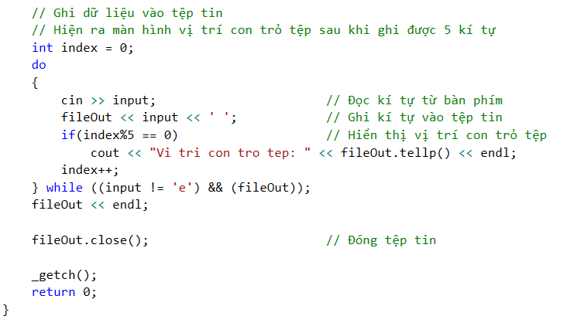
TRUY NHẬP VỊ TRÍ HIỆN TẠI CỦA CON TRỎ TỆP
Chương trình sau minh hoạ việc xác định vị trí hiện thời của con trỏ tệp sau một số thao tác ghi vào tệp trước đó.

Slide 49
DỊCH CHUYỂN CON TRỎ TỆP
Ngoài việc xác định vị trí hiện thời của con trỏ tệp, C++ còn cho phép dịch chuyển con trỏ tệp đến một vị trí bất kì trên tệp. Cú pháp dịch chuyển phụ thuộc vào kiểu biến tệp là đọc hay ghi.
Nếu biến tệp có kiểu là mở tệp tin để đọc ifstream, cú pháp sẽ là:
  <Tên biến tệp>.seekg (<Kích thước>, <Mốc dịch chuyển>);
Nếu biến tệp có kiểu là mở tệp để ghi ofstream, cú pháp sẽ là:
  <Tên biến tệp>.seekp (<Kích thước>, <Mốc dịch chuyển>);

Slide 50
DỊCH CHUYỂN CON TRỎ TỆP
Trong đó:
Kích thước: Là tham số mô tả khoảng cách dịch chuyển so với vị trí mốc dịch chuyển.
Đơn vị tính của kích thước là byte, có kiểu là số nguyên.
Mốc dịch chuyển: Là vị trí gốc để xác định khoảng cách dịch chuyển của con trỏ tệp. Có ba tham số hằng về kiểu mốc dịch chuyển:
  ios::beg: Mốc dịch chuyển là đầu tệp tin.
  ios::cur: Mốc dịch chuyển là vị trí hiện thời của con trỏ tệp.
  ios::end: Mốc dịch chuyển là vị trí cuối cùng của tệp tin.

Slide 51
DỊCH CHUYỂN CON TRỎ TỆP
Ví dụ:
  ifstream fileIn(“abc.txt”, ios::in);
  fileIn.seekg(sizeof(char)*7, ios::beg);
Sẽ dịch chuyển con trỏ tệp tin đến kí tự (kiểu char) thứ 7+1 = 8 trong tệp tin abc.txt để đọc (giả sử tệp tin abc.txt lưu các kí tự kiểu char).

Slide 52
DỊCH CHUYỂN CON TRỎ TỆP
Lưu ý:
Vì khoảng cách dịch chuyển có kiểu số nguyên (int) cho nên có thể nhận giá trị âm hoặc dương. Nếu giá trị dương, dịch chuyển về phía sau vị trí làm mốc, nếu giá trị âm, dịch chuyển về phía trước vị trí làm mốc.
Nếu vị trí dịch chuyển đến nằm ngoài phạm vi tệp tin (phía sau vị trí cuối cùng của tệp hoặc phía trước vị trí đầu tiên của tệp) sẽ nảy sinh lỗi, khi đó <Tên biến tệp> = false.

Slide 53
BÀI TẬP
Bài 1:
Viết chương trình nhập nội dung cho 2 tệp tin. Sau đó gộp nội dung của hai tệp tin đó vào một tệp tin thứ ba. Tên các tệp tin được nhập vào từ bàn phím.

Slide 54
BÀI TẬP
Bài 2:
      Viết một chương trình tìm kiếm trên tệp nhị phân có cấu trúc được tạo ở ví dụ nhân viên Employee (trong slide trước):
        Tìm tất cả các nhân viên có tên là X, X được nhập từ bàn phím. Hiển thị kết quả là tất cả các thông tin về các nhân viên được tìm thấy.
        Tìm tất cả các nhân viên có năm sinh là Y, Y được nhập từ bàn phím. Hiển thị kết quả là tất cả các thông tin về các nhân viên được tìm thấy.

Slide 55
BÀI TẬP
Bài 3:
      Viết một chương trình sao chép một đoạn đầu nội dung của một tệp tin vào một tệp tin thứ hai. Tên các tệp tin và độ dài đoạn nội dung cần sao chép được nhập từ bàn phím.

Slide 56
BÀI TẬP
Bài 4:
      Viết một chương trình sao chép một đoạn cuối nội dung của một tệp tin vào một tệp tin thứ hai. Tên các tệp tin và độ dài đoạn nội dung cần sao chép được nhập từ bàn phím.

Slide 57
BÀI TẬP
Bài 5:
      Viết một chương trình sao chép một đoạn k nội dung bắt đầu tại vị trí x của một tệp tin vào một tệp tin thứ hai. Tên các tệp tin và độ dài đoạn nội dung, vị trí cần sao chép được nhập từ bàn phím.

